Slide 1
Малый модульный реактор ВВЭР-И
!
Быков Михаил Анатольевич
Заместитель генерального конструктора – начальник отделения

Slide 2
Нормы и правила
Российские Федеральные нормы в области использования атомной энергетики
Нормы безопасности МАГАТЭ
Конституция
Международные правовые акты
Федеральные законы
Нормативные правовые акты Правительства и Президента
Федеральные нормы и правила в области использования атомной энергии
Руководства по безопасности
Основы безопасности
Требования безопасности
Общие требования безопасности
Конкретные требования по безопасности
Руководства по безопасности
Общие руководства
Конкретные руководства
2

Slide 3


Номинальная тепловая мощность реактора - 250 МВт
Давление первого контура - 13 МПа
Температура питательной воды - 185°С
Температура пара - 290°С
Параметры
реакторной установки
Температура первого контура - 310 °С
Давление второго контура - 3 МПа
    Размер «под ключ» - 190,5 мм
Длина топливного столба 1600 мм
Количество ТВС - 91
3

Slide 4
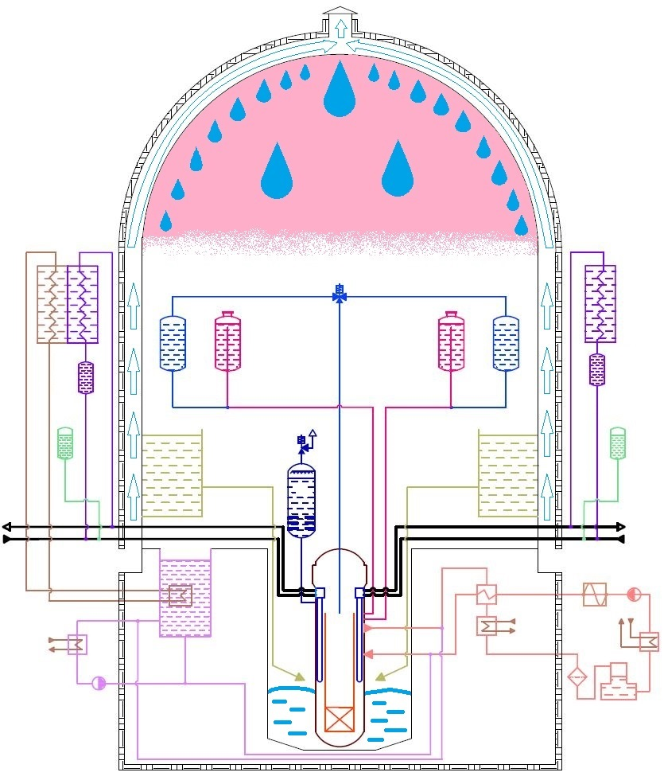
Технологическая схема
Для прохождения всех проектных и запроектных аварий используются системы, работающие на пассивном принципе (без насосов)
В проекте возможны только малые течи, вследствие отсутствия трубопроводов большого диаметра.
Сист. аварийного ввода бора (САВБ)
Сист. аварийного охлаждения зоны (САОЗ)
Сист. аварийной подпитки парогенератора (САП ПГ)
Сист. подпитки-продувки (СППр)
Сист. охлажд. корпуса реактора (СОКР)
Сист. пассивного отвода тепла от парогенератора (СПОТ ПГ)
Сист. пассивного отвода тепла от бассейна выдержки(СПОТ БВ)
Бассейн выдержки (БВ)
Система компенсации давления (СКД)
Второй контур
4

Slide 5
Клас-ия | ВВЭР-ТОИ | ВВЭР-И
З | СУЗ
 | САВБ (активная) | САВБ (пассивная)
 | Нитка низкого давления (до 2.5 МПа)
 | Нитка высокого давления (7.88 МПа)
 | САОЗ (пассивная часть)
 | Гидроемкости второй ступени
 | Гидроемкости третьей ступени
 | Cистема аварийного газоудаления
 | САР ПГ | САП ПГ+ПСУ
 | БРУ-А | ПСУ+САП ПГ
 | Система защиты первого контура от превышения давления
 | Система защиты второго контура от превышения давления
 | СПОТ ПГ
Л | Спринклерная система
 |  | СПОТ ГО
О | Система аварийного электроснабжения | Аккумуляторы
 | Резервная дизельная электростанция
У | АСУ ТП в части систем, выполняющих функции безопасности
Т | Ловушка расплава | СОКР
 | САСД
5

Slide 6
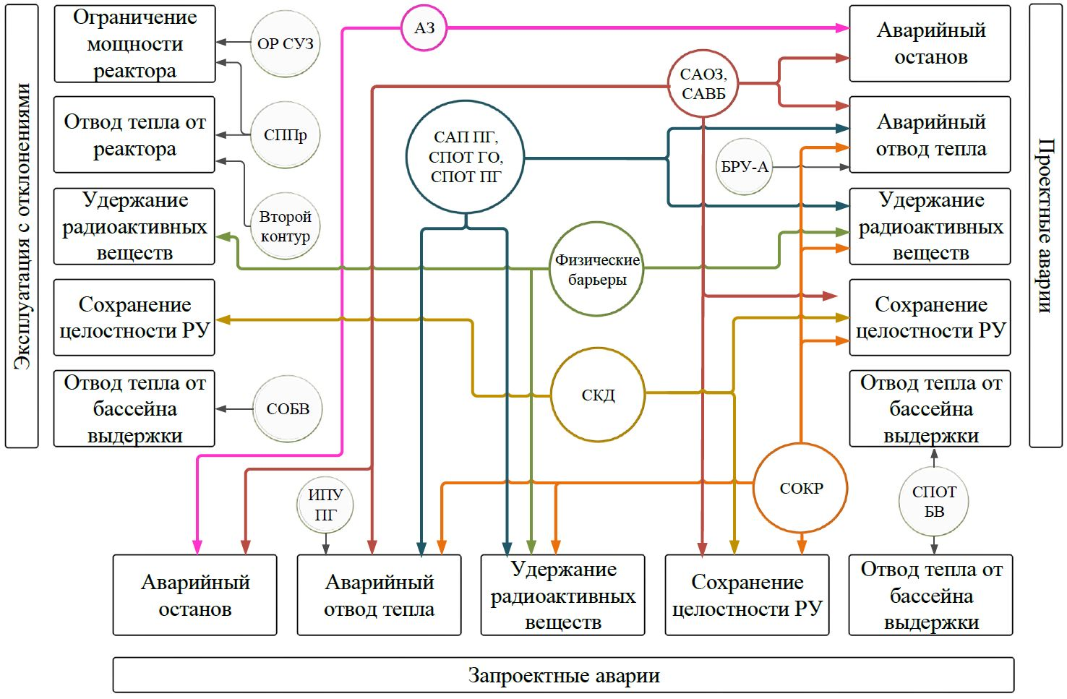
Системы для основных функций безопасности
6

Slide 7

Сборка тепловыделяющая
Шестигранная чехловая ТВС
Уменьшенный (по сравнению с ТВС для РУ большой мощности) размер «под ключ» для расширения возможностей перестановок ТВС с целью формирования оптимальной загрузки
Уменьшенная (по сравнению с ТВС для РУ большой мощности) высота топливного столба АЗ; наличие торцевых бланкетов
Шаг по твэлам в треугольной решетке – как в ТВС большой мощности (12,75 мм)
12 НК для ПС СУЗ
Конструкция хвостовика, головки, отбойной решетки с максимальным проходным сечением для теплоносителя
7

Slide 8
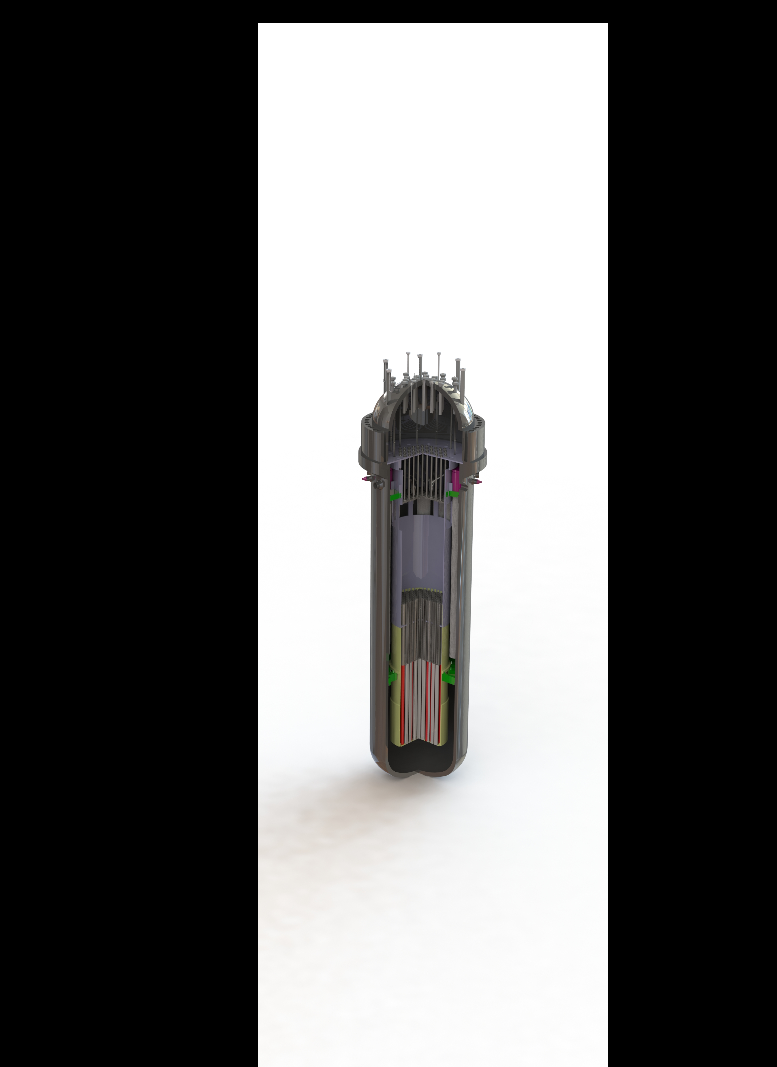
Реактор
Блок верхний
Трубопровод
питательной воды
Параметры
Масса, кг | ~415000*
Высота, мм | 11650
Диаметр, мм | 3852
Паропровод
Парогенератор
Блок защитный
Шахта внутрикорпусная
Активная зона

Slide 9
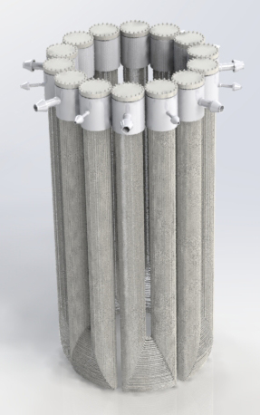
Парогенератор
ПГ модульного типа, интегрированный в корпус реактора
7 Прямоточных, U-образных модулей
Эксплуатационный контроль ПГ и глушение труб внутри реактора
Проект теплообменного модуля на весь срок службы интегрального реактора
Возможность замены каждого модуля по ремонтной технологии
Камеры ПГ из стали 15Х2НМФА
Низкое гидравлическое сопротивление для циркуляции теплоносителя
Пассивное охлаждение ПГ водо-водяным СПОТ

Slide 10
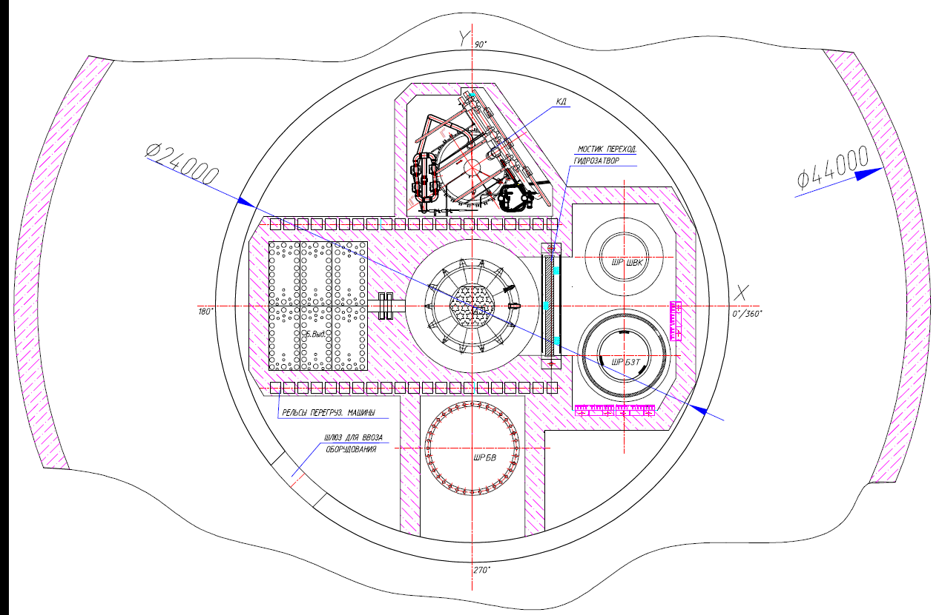
Компоновка реакторной установки
ВВЭР-1200
10

Slide 11

Заключение
Проект отвечает современным нормам обеспечения безопасности в области использования атомной энергетики, как внутри РФ, так и международным;
Малая мощность РУ даёт возможность размещать её вблизи населённых пунктов (можно сделать АСТ);
Для выхода РУ на номинальные параметры не требуются замещающие мощности за счёт пуска из «холодного» состояния;
Для прохождения всех проектных и запроектных аварий используются ТОЛЬКО ПАССИВНЫЕ СИСТЕМЫ безопасности;
Количество систем безопасности для проекта В-550 существенно уменьшено, в сравнении с предшественниками;
Проект придерживается принципов резервирования, разнообразия и независимости при проектировании систем безопасности
11

Slide 12
Спасибо
за внимание
Быков Михаил Анатольевич
Заместитель генерального конструктора – начальник отделения

